Slide 1


대구 외식업 사장님을 위한
메뉴 원가 관리 AI 에이전트
team 장바구니
윤가언 · 이성이 · 이소정 · 이하영
Notes:
안녕하십니까
대구 외식업 사장님을 위한
메뉴 원가 관리 AI 에이전트
"살피"를 서비스하는
장바구니팀의 윤가언 입니다.

Slide 2

브랜드 페르소나
시세를 살피는 미어캣, 살피
“시장은 살피가 먼저 살펴요”
새벽 시장을 먼저 살피고 와서, 사장님께 숫자를 쉬운 말로 전해 주는 파수꾼
말투는 존댓말 “~해요”체, 짧게. 숫자는 단위까지 정확히.
Notes:
저희의 브랜드 페르소나인 살피 먼저 소개드리겠습니다. 살피는 시세를 살핀다는 뜻의 미어캣 캐릭터입니다.

Slide 3
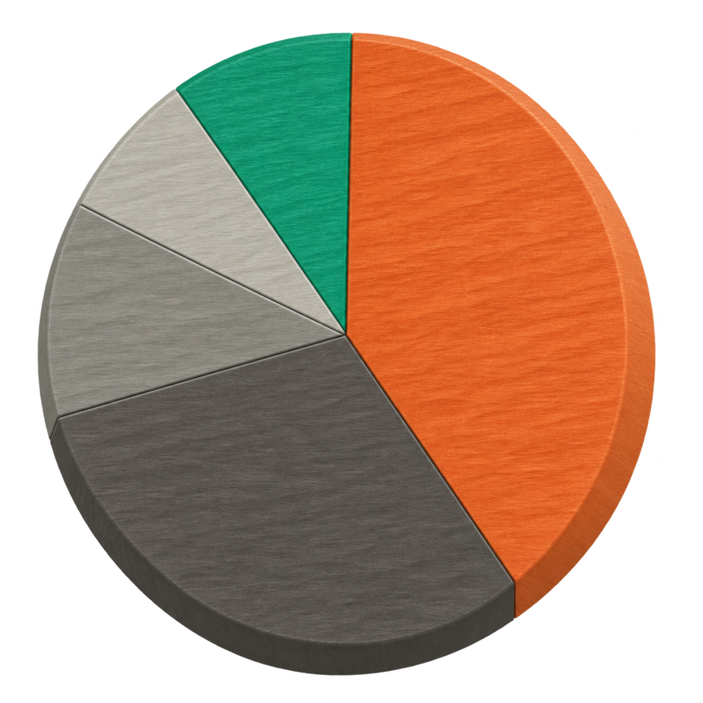
overview
식재료비가 매출에서 차지하는 비중
40.7%
식재료비 40.7% (1억 377만 원)
인건비 30.9% (7,898만 원)
기타 경비 12.0%
임차료 7.7%
영업이익 8.7% (2,232만 원)
출처: KREI 외식업체 경영실태조사 등 팀 조사 자료
Notes:
먼저 지난 주에 했던 내용을 간단하게 말씀드리고 저희가 추가한 내용을 설명드리겠습니다. 먼저 식재료비가 매출에서 차지하는 비중이 가장 높고

Slide 4
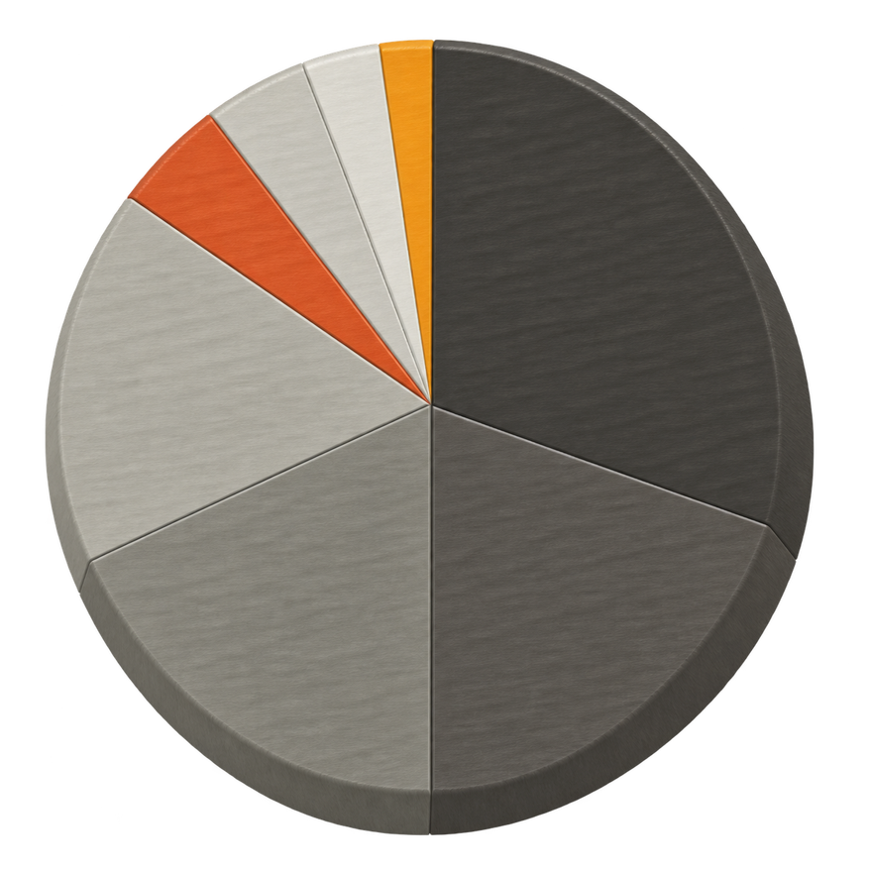
overview
공공 시세를 참고하는 외식업체 비율
식재료 공급업체 30.4%
6.8%
인터넷 검색 19.6%
지인(동종업체) 18.5%
직접 현장조사 17.0%
정부기관 공시정보 4.6%
기타 4.4%
협회 등 3.3%
aT 농산물유통정보(KAMIS) 2.2%
출처: KREI 외식업체 경영실태조사 등 팀 조사 자료
Notes:
발주 시 공공 시세가 아니라 직감과 경험을 바탕으로 한 구매 결정을 하고 있으며

Slide 5


overview
91.4%
KREI 외식업체 경영실태 조사 결과
식재료비 상승이 부담..
가격은 거래처에서 알려주는 대로,
수량은 경험에만 의존
출처: KREI 외식업체 경영실태조사 등 팀 조사 자료
Notes:
자영업자의 대부분이 식재료비 상승이 부담된다고 응답했다는 문제의식을 가지고 시작했습니다.

Slide 6

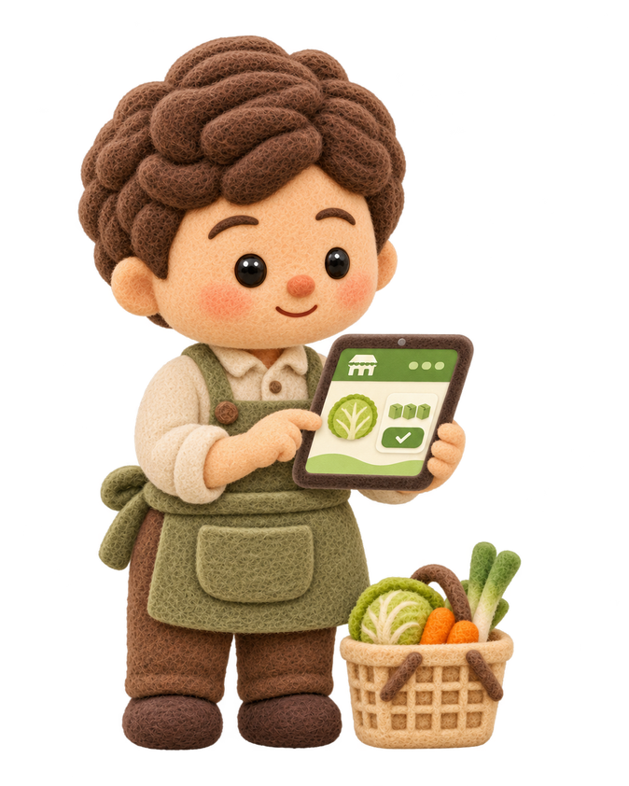
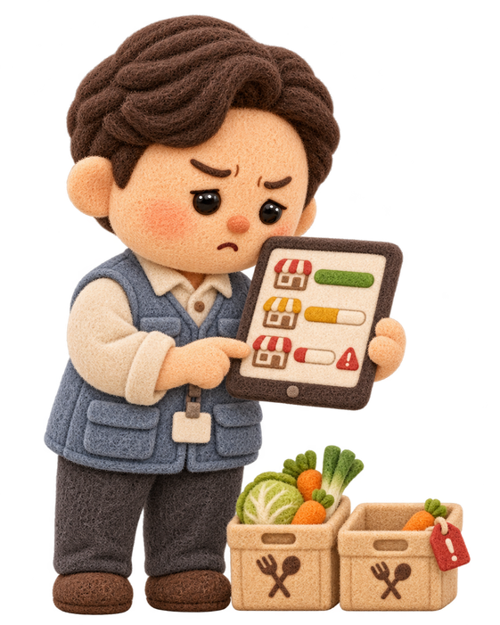
고객 페르소나
누가, 왜, 언제 살피를 쓰는가
다음주 식단에서
부족한 재료만 알려줘.
이건 너무 많이 샀고,
이건 필요한데 없잖아!
산업단지 1일 300식 위탁급식 영양사.
계약 단가는 못 올리는데 식재료값은 오름
프랜차이즈 2~3개 매장 구매·재고 담당.
과잉 재고와 결품이 동시에 발생
대구 달서구 30석 한식당 사장님.
주 1~2회 도매상·마트에서 소량 구매. 수량은 “지난주 금요일만큼”
Notes:
살피의 고객 페르소나를 정의해보았습니다.
대표적으로 대구 달서구 한식당 사장님이 있습니다.
이 한식당 사장님께서는 주 2~3회 도매상과 마트에서 소량으로 구매하시는 분이시고, 수량은 경험에 의존해서 대략적으로 구매하십니다.

Slide 7
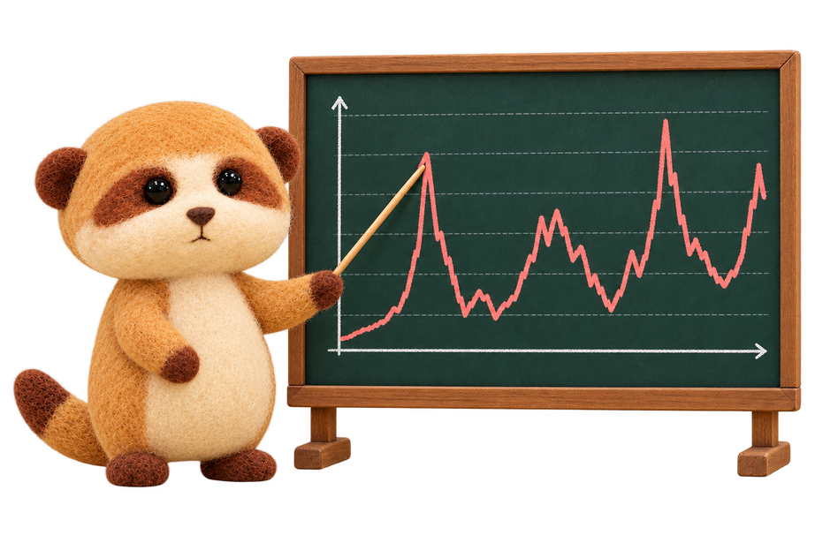
포지셔닝
식자재몰은 ‘어디서 싸게 살까’
살피는 ‘언제 사고, 얼마 남을까’
① 재료 값 예측
대구 도매 시세 7일 예측 + 대형마트 판매가(가공 식재료 263개)
② 영수증 → 메뉴별 원가율
영수증 사진으로 실제 구매가를 저장하고 한 그릇 재료비 · 남는 돈 계산
③ 내일 준비
판매 기록으로 내일 주문 목록
Notes:
저희가 추가한 내용입니다. 지난 주 피드백을 바탕으로 저희는 cj 프레시웨이를 비롯한 여러 업체를 조사하면서 고민이 많아졌습니다. 왜냐하면 저희와 타켓 소비자가 다르거나 이미 ai를 활용한 재료 비교를 제공하고 있었기 때문입니다. 따라서 저희는 3가지 차별점을 고안했습니다.
① 재료값 예측 → 언제 살지를 제안합니다.
대구 도매시장 경락가로 다음 7일 동안 오를지 · 유지될지 · 떨어질지 예측합니다. 근거는 시세 흐름 · 반입량 · 날씨 · 공휴일 · 대구 행사입니다. 지금 사면 좋은 재료를 클릭하면 바로 구매할 수 있는 곳으로 넘어갑니다.
(대시보드 화면)

Slide 8
11/4 이후 달라진 것
계획에서 구현으로
① 내일 준비
② 영수증 분석
③ 메뉴별 원가율
판매 기록 → 메뉴별 그릇 수 → 오늘 주문 목록
사진으로 품목 · 금액 읽고 확인 후 저장
재료비 · 남는 돈 · 대체 재료 제안
④ 대형마트 판매가
⑤ 재료 페이지
⑥ 나의 가게
음식 재료 263개 회사별 가격
시세판 · 7일 예측 · 오른 이유
사장님 전용 페이지 · 알림 5종

Slide 9
시연
사장님의 하루
1
아침 시세
2
재료 알림
3
마트값
4
원가율
5
내일 준비
대시보드로
오를 재료 확인
알림 → 재료 페이지
고추장 · 식용유
가공 식재료는
대형마트 판매가로
가장 싼 곳 확인
영수증을 찍으면
메뉴별 원가율이 바로 다시 계산
주문 목록 확인
챗봇에 원가 질문

Slide 10
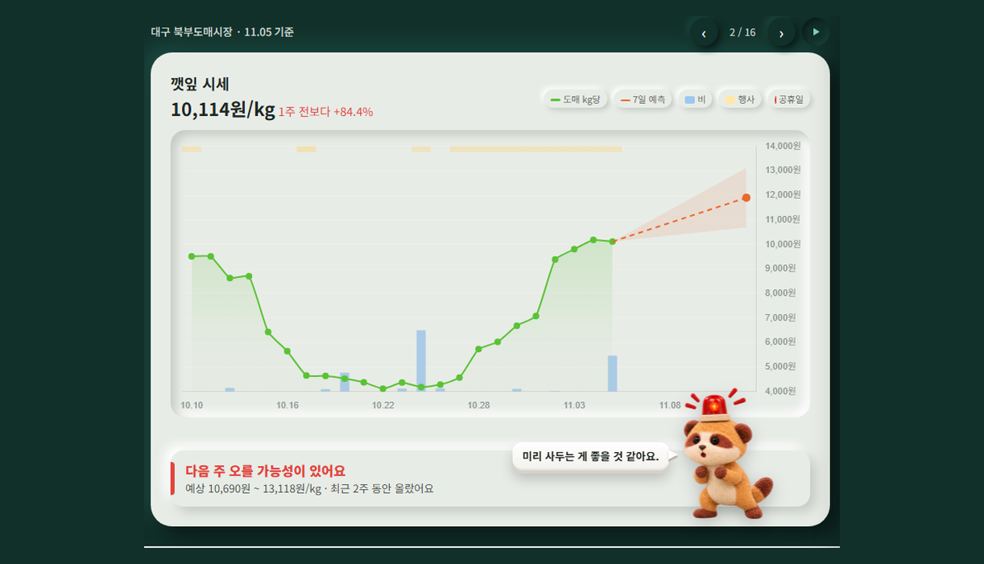

Slide 11
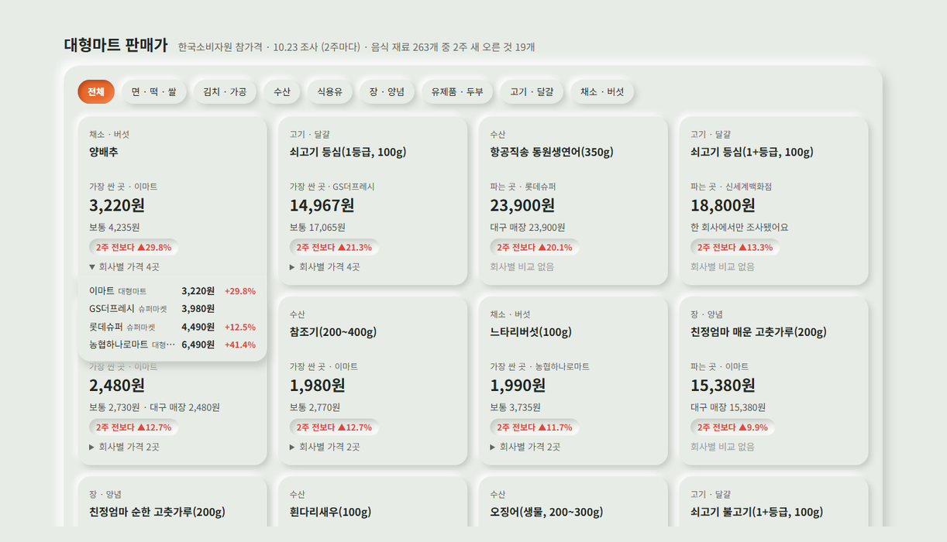

Slide 12
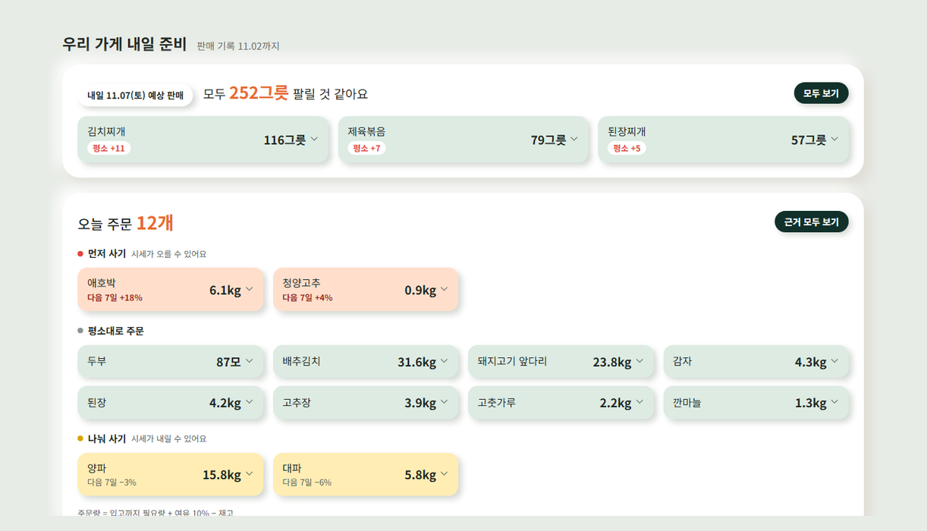

Slide 13
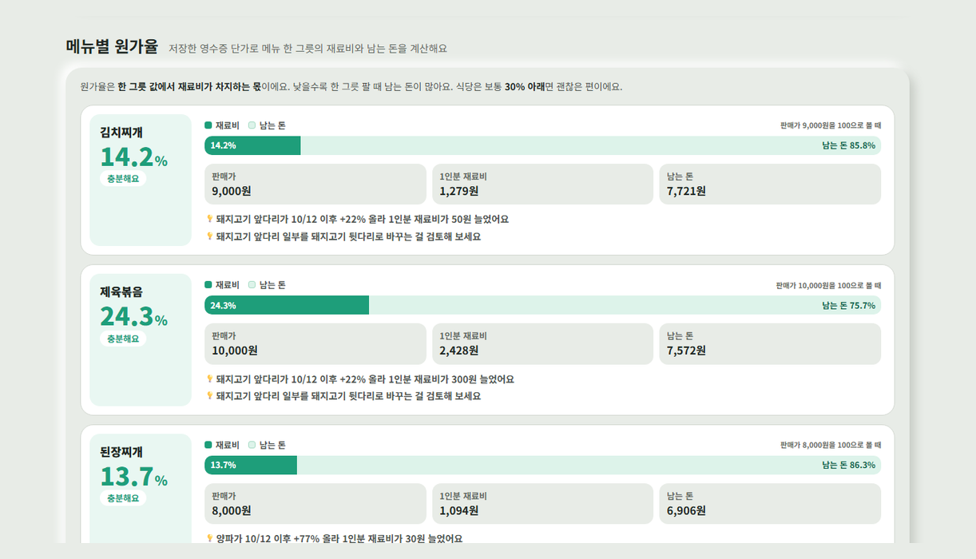

Slide 14
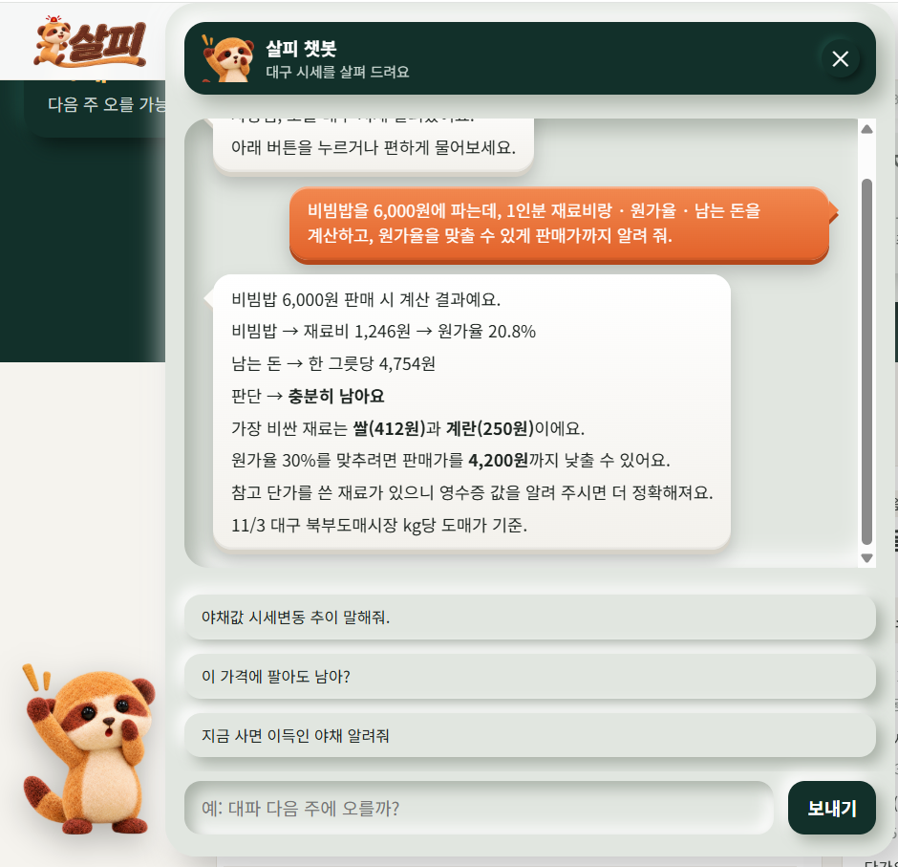
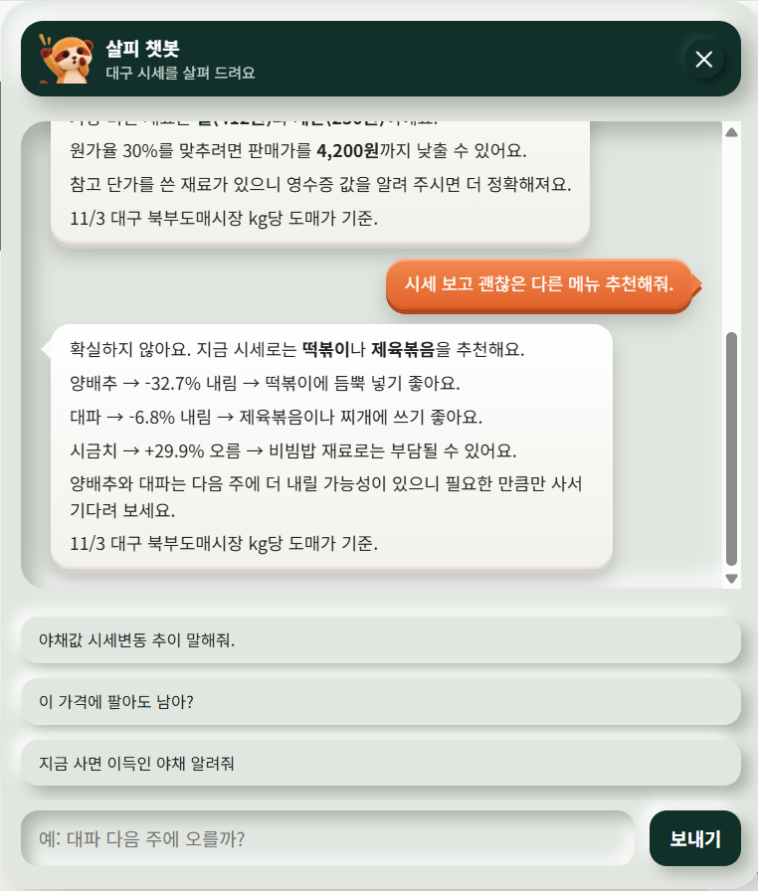
Notes:
옆에 있는 애가 플로팅 챗봇임
③ 메뉴 추천 → 무엇을 팔지
값이 오르는 재료는 덜 쓰고, 값이 내리는 재료를 쓰는 메뉴를 추천합니다.

Slide 15

시연
https://jangbaguni-ten.vercel.app
Notes:
간단하게 만들어진 부분만 시연 보여드리겠습니다.

Slide 16



답을 만드는 방법
숫자는 계산, 말은 AI
숫자: 규칙 계산
말: 제미나이(무료)
시세 = 2주 흐름 · 반입량 · 날씨 · 공휴일 · 행사
판매량 = 4주 평균 · 요일 · 공휴일
계산 결과를 도구로 불러와 살피 말투로 설명만
숫자를 지어내지 않고 기준과 함께 말함

Slide 17

고객 세그먼트
3, 4 그룹 별 특징 정의
S1
S2
S3
S4
S5
시세 민감 알뜰형
루틴 고정형
대량 계획형
급발주 위험형
이탈 위험형
가격 반응도 P
상위 20%
주 2회 이상 발주
발주가 규칙적
추천 수용률 A
하위 40% 추천을 보지만 늘 같은 양
금액 M 상위 20%
주 1회 이하
품목 다양성 V 높음
긴급 발주율 E
상위 20%
소진 신고 주 1회 이상
최근성 R이
평소 발주 2배 초과
예측 조회 감소
주로 P1 일부
주로 P1 다수
주로 P2
주로 P1 · P3
전 그룹
겹칠 때
S5 → S4 → S1 → S3 → S2 순으로 우선 적용합니다 (손실이 큰 순서)
Notes:
3단계 : 점수화·군집화- 비슷한 가게끼리 묶기
4단계. 이름 및 해석: 그룹에 사람 이름 붙이기"어떤 사장님인가"를 한 줄로 정리
우리 살피를 사용해보신
한식당 사장님은 가격 알림을 잘 누르고 자주 발주하므로 S1 시세 민감 알뜰형으로 분류할 수 있습니다.

Slide 18
고객 세그먼트
5 액션 연결
S1 시세 민감
“양파, 오늘보다 다음 주가 쌀 확률이 높아요”
가격 알림 우선, 기다리기 알림 허용
성공 지표: 구매 단가 / 도매 시세 격차
S2 루틴 고정
“평소보다 돼지고기 3kg 더 필요해요”
평소와 다를 때만 알림 (알림 피로 방지)
성공 지표: 추천 수용률 A 상승
S3 대량 계획
“다음 주 식단 중 가격 위험 품목 2개”
주 1회 요약 리포트
성공 지표: 식단 확정 후 단가 변동
S4 급발주 위험
“금요일 비 예보, 제육볶음 재료 오늘 미리”
전날 오후 선제 알림
성공 지표: 결품 일수 감소
S5 이탈 위험
“지난주 김치찌개 예측, 이만큼 맞았어요”
성과 요약 1회, 과도한 알림 중단
성공 지표: 재방문, R 회복
Notes:
세그먼트를 나누는 진짜 목적입니다. 나누기만 하고 똑같이 대하면 의미가 없습니다.
예를 들어 박 사장님(S1)은 아침에 가격 알림을 먼저 받습니다. 루틴 고정형 사장님(S2)은 평소와 다른 날에만 알림을 받습니다.

Slide 19
기업 리서치
식봄 vs 살피
CJ프레시웨이 · 식봄
살피의 자리
식봄 최대주주 (지분 55%)
가격 비교 · AI 주문으로 주문 편의를 해결
‘언제 살지’ 판단 + 우리 가게 원가율
판매처는 연결만 · 소상공인 편에 선 도구

Slide 20
시장 분석
SWOT 분석
S 강점
W 약점
판매 데이터에서 출발하는 예측
중립적인 제안 (판매처는 연결만, 제휴는 표시)
AI챗봇 활용해 원가율에서 메뉴 결정까지 제안
실제 매장 데이터 없음 → 가상 사장님 시뮬레이션
레시피 · 재고 · 영수증 입력 피로
수입산 식재료는 시세 비교 불가
O 기회
T 위협
CJ프레시웨이 = 식봄 운영사 최대주주
식봄 회원 22만 명, 경상권 직배송 확대
식재료비 상승 부담 91.4% → 원가 관리 수요 상승
식봄 AI 가격 비교 · 알리미 이미 운영
POS 앱의 메뉴별 매출 기능 이미 탑재
Notes:
두번째로 SWOT분석도 해보았습니다.
식봄 ai가격 비교 및 알리미 이미 운영하고 있으나 대시보드가 보기 어렵, 가격비교 수준의 ai구현만 존재해서 원가율을 계산하고 메뉴를 추천하는 우리 서비스가 차별점이 존재한다고 생각함

Slide 21
수익 모델
BM
무료
유료 구독
시세 대시보드 · 마트 판매가
챗봇 맛보기 → 사장님 모으기
영수증 · 원가율 · 내일 준비 · 알림톡
나중 확장
원칙
제휴 도매상 · 식봄 연결 수수료
웹앱 전환 → 스토어 배포
추천과 수수료는 분리,
제휴 상품에는 ‘제휴’ 표시를 꼭 붙여요

Slide 22

ROI
6배
식재료비 1%만 아껴도 구독료의
월 12만 원 아꼈어요!
1% = 월 약 12만 원
영업이익 약 4.7% ↑
가정: 월 매출 3,000만 · 구독료 19,900원

Slide 23
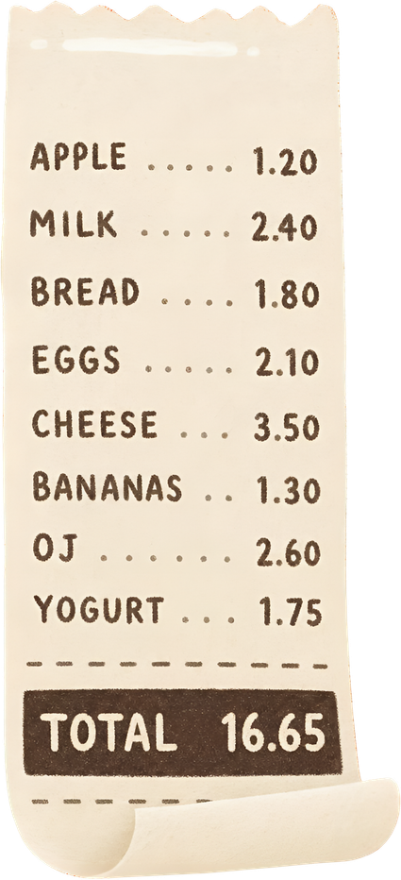

앞으로
다음 단계
① 로그인
카카오 로그인 → 사장님별로 기록 · 영수증 저장
② 학습 모델
규칙 계산과 오차를 비교해 나은 쪽 사용, 시범 운영으로 실제 절감액 확인

Slide 24

시장은 ‘살피’가 살필게요.
사장님은 메뉴만 보세요.
team 장바구니 · 윤가언 · 이성이 · 이소정 · 이하영
Notes:
시장은 살피가 살피겠습니다.
사장님들께선 메뉴만 보시면 됩니다.
감사합니다. 장바구니 팀의 살피와 윤가언이었습니다.

Slide 25
고객 세그먼트 정의
업종이 아닌 행동으로 분류
업종으로 나눌 시
행동으로 나눌 시
업종 · 매장 규모로 묶음 →
“같은 한식당인데 왜 반응이 다른가”를 설명하지 못합니다
성과(결품↓ · 폐기↓ · 원가율 유지)는 사장님이
알림과 추천에 어떻게 반응하는가에 달려 있습니다
Notes:
(고객을 집단별로 나누어 효율과 성과를 극대화를 위해서 고객 세그먼트를 정의해보았습니다.
기준은 "사장님이 앱에서 어떻게 행동하는가"를 숫자로 측정해서 나누었습니다.
1. 왜 행동으로 나눴는가
업종으로 나누면 "같은 한식당인데 왜 한 곳은 알림에 반응하고 한 곳은 무시하는가"를 설명할 수 없습니다.
살피의 성과(결품 감소, 폐기 감소, 원가율 유지)는 사장님이 알림과 추천에 어떻게 반응하느냐에 달려 있습니다.
그래서 행동 지표로 나누고, 업종·규모는 참고 정보로만 붙였습니다.

Slide 26
고객 세그먼트 · 정의 방법
5단계 세그먼트 정의
1
이벤트 정의
2
지표 산출
3
점수화
4
이름 · 해석
5
액션 연결
앱에서 기록할 행동
10가지를 정함
매장 1곳 × 최근 8주
지표별 1~5점
→ 처음엔 규칙 분류,
데이터가 쌓이면
K-means
군집마다
“어떤 사장님인가”를 한 줄로 → 5종
세그먼트별 살피의
메시지 · 알림 정책
Notes:
고객을 그룹으로 나누는 작업 순서입니다. "데이터를 모으고 → 숫자로 바꾸고 → 묶고 → 이름 붙이고 → 그룹마다 다르게 대한다"를 5단계로 쪼갠 것입니다.
하나씩 자세하게 설명 드리겠습니다
K-means : 머신러닝과 데이터 분석에서 쓰이는 대표적인 비지도 학습(Unsupervised Learning) 군집화(Clustering) 기법
주어진 데이터를 성격이 비슷한 K개의 그룹(클러스터)으로 묶는 역할을 함.

Slide 27


고객 세그먼트
1 이벤트 정의
이벤트 | 기록 항목
forecast_view | 예측 화면 조회 시각, 메뉴
order_recommend_shown | 추천 품목, 추천 수량
order_placed | 실제 발주 품목 · 수량 · 금액 · 구매처(식봄/마트/도매상)
alert_sent / alert_clicked | 알림 종류(가격 급등 · 원가율 · 기다리기), 클릭 여부, 반응 시간
stockout_report | 재료 소진 신고 (품목, 시각)
waste_report | 폐기 입력 (품목, kg)
deeplink_click | 판매처 검색 이동 여부 (어느 판매처)
receipt_upload | 영수증 촬영 여부, OCR 인식 품목 수
menu_action_accept | 메뉴 가격 조정 · 대체 재료 제안 수락 여부
feedback_rating | 발주 추천 별점
사용자의 행동 중
무엇을 기록할지 미리 정함
사장님이 하는 행동을 기록해야 나중에 분석 가능
Notes:
1단계. 이벤트(=사용자의 행동) 정의: 무엇을 기록할지 정했습니다. 예를 들어 재료 소진 신고를 하면 stouckout report 이벤트가 발생하는 것입니다.

Slide 28



고객 세그먼트
2 지표 산출
지표들을 토대로 기록들을 숫자 데이터로 바꿈
대구 한식당 사장님
R
최근성
F
빈도
주 2.5회 발주
가격 알림 클릭률 60%
추천대로 산 비율 30%
소진 신고 8주간 1회
마지막 발주 후 경과 일수
8주간 주당 평균 발주 횟수
M
금액
V
품목 다양성
8주간 평균 주간 발주액
8주간 발주한 서로 다른 품목 수
C
주기 규칙성
A
추천 수용률
발주 간격의 변동계수.
낮을수록 규칙적
실제 발주량이
추천량 ±10% 안에 든 비율
P
가격 반응도
E
긴급 발주율
가격 알림 클릭률 +
‘기다리기’ 후 발주 연기 비율
재료 소진 신고 후
24시간 안 발주 비율
Notes:
2단계. 지표 산출: 기록을 숫자로 바꾸기
기록이 수백 줄 쌓여도 그대로는 비교할 수 없다는 문제가 있다고 생각했습니다. 그래서 가게 1곳마다 최근 8주 기록을 숫자 8개로 요약합니다.
8주로 정한 이유는 너무 짧으면 우연에 흔들리고, 너무 길면 최근 변화를 놓치기 때문입니다.

Slide 29
고객 세그먼트 정의
RFM 모델 + V 지표 변수
R (최근성)
마지막으로 발주한 지 며칠 지났는가
F (빈도)
+
V (품목 다양성)
일주일에 몇 번 발주하는가
서로 다른 품목을 몇 개 사는가
M (금액)
일주일 평균 발주액이 얼마인가
Notes:
출발점: RFM 모델 + V모델 + 살피에만 있는 반응 지표 4개를 추가해 총 8개 지표를 기준으로 삼았음.
1. RFM 모델 : 고객 세분화에서 가장 많이 쓰는 기본 모델입니다.
R (recency): 마지막으로 발주한 지 며칠 지났는가
F (frequency): 일주일에 몇 번 발주하는가
M (monetary): 일주일 평균 발주액이 얼마인가
+
여기에 B2B 연구에서 정확도를 높인다고 한 V (variety, 서로 다른 품목을 몇 개 사는가) 변수를 더함.
그리고(다음페이지)

Slide 30
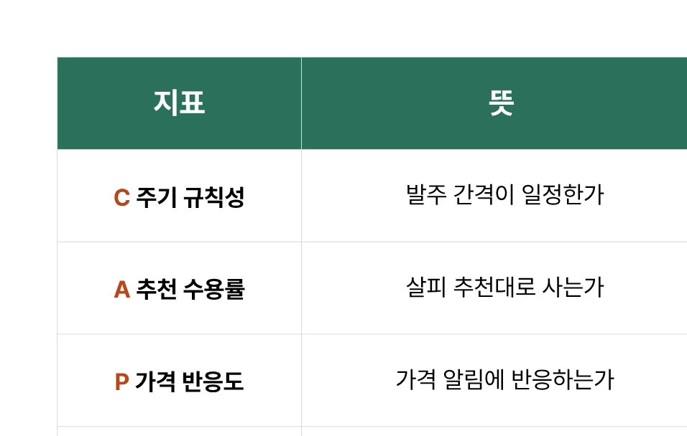
고객 세그먼트 정의
살피 만의 반응지표 4가지
Notes:
살피에만 있는 반응 지표 4가지입니다. 주기 규칙성, 추천 수용률, 가격 반응도, 긴급 발주율을 추가했습니다.
이 반응지표들은 모두 DB에 기록되고 기록을 매장 1곳 × 최근 8주 단위로 묶어 위 8개 지표를 계산합니다.

Slide 31
살피의 핵심 기능 6가지
메뉴 원가를 매일 계산
① 메뉴 판매 예측
② 영수증 OCR
③ 메뉴 액션 제안
판매 데이터 → 식자재 환산 → 발주량 추천
실구매가 기록 → 메뉴 원가율 매일 계산
가격 조정 폭 · 대체 재료 · 오늘 밀 메뉴
④ 지금 사기 / 기다리기
⑤ 추천 이유 설명
⑥ 판매처 연결만
대구 도매 시세 기준의 중립 판단
“왜 12kg?” 금요일 38% · 비 예보 26% …
여러 판매처 검색 딥링크, 주문은 사장님이 직접
Notes:
AI 에이전트 서비스 "살피"의 핵심 기능 6가지 입니다.
2번 영수증 ocr기능 개발 중이고 나머지는 제작한 웹 에서 구현했다

Slide 32
시장 분석
4P 분석
Product 제품
Price 가격
메뉴 원가 관리 AI 에이전트
시세 관리 웹 대시보드
사장님 앱은 무료 제공, 수익은 구매 연결 전환
Place 유통
Promotion 촉진
웹페이지 배포 + 판매처 검색 딥링크
추후 웹앱 전환 예정 → 스토어 배포
매일 아침 ‘살피 시세 칠판’ 카드,
“우리 가게 원가율 진단” AI 에이전트 챗봇 무료 체험
Notes:
시장분석을 간단하게 해보았습니다.
우선 4P 기법으로

